Slide 1
Тема 14.Холод і холодильне обладнання

Slide 2
План
1. Способи отримання холоду.
2. Компресорна холодильна установка.
3. Абсорбційна холодильна установка.
4. Холодильники.
5. Льодогенератори.

Slide 3
Вступ
Холод отримав широке застосування особливо в закладах ресторанного господарства, охолодження напоїв, виготовлення кускового льоду та в консервній промисловості для охолодження продуктів, при необхідності зупинити дію високих температур після бланшування, ошпарювання, пастеризації і знизити температуру перед фасуванням. Крім того охолодження продукту здійснюється для прискорення і повноти дифузійних процесів (насичення соків вуглекислим газом, сульфітації фруктового пюре, дифузії цукру в плоди), а також при підготовці продуктів до тривалого зберігання при понижених температурах. Холод також застосовується при концентрації соків методом виморожування.

Slide 4
Способи отримання холоду
Існує декілька способів отримання низьких температур – штучного холоду.
Найбільш простий із них – охолодження продукту за допомогою таючого льоду, теплота розтавання якого рівна 335кДж/кг.
Другий спосіб – охолодження продукту сухим льодом (твердою вуглекислотою) сухий лід має властивість сублімації, тобто із твердого стану переходити в газоподібний. Температура сублімації сухого льоду при атмосферному тиску - -78,90С, при цьому кожний кілограм сублімірованого льоду забирає 574 кДж/кг тепла.

Slide 5
Способи отримання холоду
Третій спосіб - отримання холоду за допомогою холодильної машини – оснований на кипінні рідких тіл (при низьких температурах кипіння). Понижений тиск в випарниках холодильної установки підтримується при цьому компресором. При кипінні теплоносій поглинає із охолоджуючого середовища тепло, що веде до її охолодження.
Установки в яких використовується третій спосіб отримання холоду називаються компресійними.
Отримати низькі температури можна термоелектричним способом (ефект Пельтьє), магнітним вихровим способами. Проте із-за високої вартості виробництва холоду ці способи не найшли застосування в промисловості.

Slide 6
2. Компресорна холодильна установка
Компресорною холодильною установкою називають комплекс машин і апаратів, в яких здійснюється цикл холодильного агента. Холодильна установка служить для охолодження приміщень холодильників, апаратів або інших об‘єктів. Тепло тіл, що охолоджується відводиться в навколишнє середовище. Холодильна машина забирає тепло від тіла з низькою температурою і переводить його на більш високий температурний рівень. Пониження температури охолоджуючого середовища створює умови для попадання до нього тепла із навколишнього середовища. Для зменшення попадання тепла стінки камер покривають тепловою ізоляцією, завдяки чому холодильну установку називають тепловим насосом.

Slide 7
Холодильні агенти
В більшості холодильних машин для охолодження використовують теплоту випарювання легко киплячих рідин. Холодильними агентами є аміак і фреон або хладон. Температура кипіння аміаку NH3 при 0,1 МПа становить 33,4 °С. Фреони – це галогенопохідні насичених вуглеводнів, які отримують заміною атомів водню в насиченому вуглеводні СnH2n+2 атомами фтору, хлору, брому. Фреони є хімічно інертними і практично вибухобезпечними.
Холодильні машини, які застосовуються у харчовій промисловості та ресторанному господарстві, складаються з таких основних елементів: компресор, конденсатор, випарник, регулювальний (дросельний) вентиль. Такі машини називаються паровими компресорними холодильними машинами. Принцип роботи компресорної холодильної машини розглянемо за допомогою схеми на рис. 2.1.

Slide 8
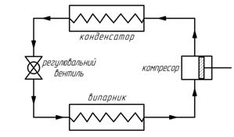
Схема роботи компресорної холодильної установки

Slide 9
Принцип роботи компресорної холодильної установки
Рідкий холодильний агент (робоче тіло) кипить у випарнику. Кипіння супроводжується поглинанням теплоти з охолоджуваного об'єму (камери холодильника) холодильним агентом.
Компресор безперервно відсмоктує пари хладона, що утворилися, знижуючи тиск у випарнику. В компресорі хладон стискається, а його тиск збільшується.
Далі холодильний агент за високого тиску нагнітається компресором у конденсатор, віддає теплоту у навколишнє середовище і зріджується.
Зріджений холодильний агент подається у випарник через регулювальний (дросельний) вентиль. Цикл повторюється.
Регулювальний вентиль (дросель) забезпечує зниження тиску і температури створенням необхідного опору між сторонами високого (у конденсаторі) та низького (у випарнику) тиску.

Slide 10
Компресор
Компресор – це пристрій, який забирає пари холодильного агента з випарника та направляє їх в конденсатор в стисненому стані. Компресор складається з циліндра, поршня та електродвигуна. Компресор виконує такі функції:
- відсмоктує пари холодильного агента із випарника, знижуючи в ньому тиск і тим самим підтримуючи низьку температуру кипіння робочого тіла;
- стискає пари холодильного агента;
- нагнітає пари холодильного агента в конденсатор.
При цьому компресор працює як тепловий насос, що відрізняє холодильний компресор від компресорів іншого призначення.
Компресори для холодильної техніки класифікуються по конструкції, принципу роботи, розміщенням привода тощо.
За принципом роботи холодильні компресори поділяються на поршневі, ротаційні, гвинтові, відцентрові (турбокомпресори), спіральні. Найбільш розповсюджені поршневі компресори.

Slide 11
Випарник
Випарник – це теплообмінний апарат, в якому за рахунок кипіння холодильного агента теплота відводиться від об'єкта охолодження.
В торговому холодильному устаткуванні розповсюджені випарники, які охолоджують повітря, з примусовою та природньою циркуляцією повітря.
Випарники з примусовою циркуляцією повітря називаються повітроохолоджувачами. Вони на сьогодні переважають у малих та великих холодильних установках.
За конструкцією випарники поділяються на ребристотрубні, листотрубні та гладкотрубні.
В ребристотрубних повітроохолоджувачах холодильний агент кипить в оребрених трубах, абсорбуючи теплоту з повітря, яке продувається вентилятором крізь випарник.

Slide 12
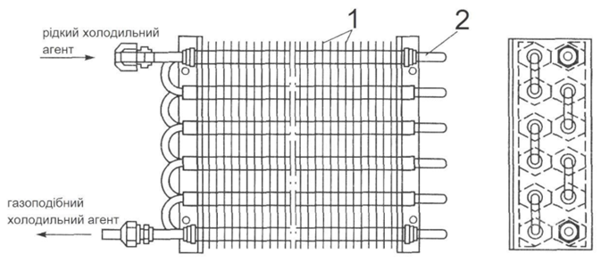
Ребристотрубний випарник: 1 ребра; 2 труба

Slide 13
Конденсатор
Конденсатор – це теплообмінний апарат, в якому пари холодильного агента охолоджуються до температури конденсації, а потім при подальшому відведенні теплоти конденсуються (зріджуються).
За типом охолоджуючого середовища конденсатори поділяються на чотири групи: - з повітряним охолодженням; - з водяним охолодженням; - з повітряноводяним охолодженням; - з охолодженням киплячим холодильним агентом або технологічною рідиною.
За характером руху охолоджувального середовища конденсатори поділяють на групи: - з природньою циркуляцією охолоджувального середовища; - з примусовою циркуляцією охолоджувального середовища; - зі зрошенням охолоджувальною рідиною.

Slide 14
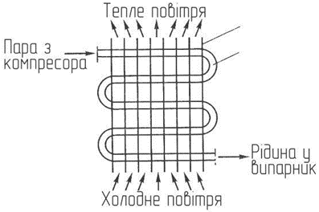
Конденсатор

Slide 15
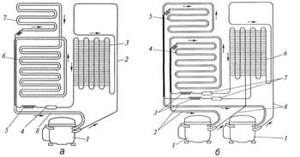
Будова найпростіших холодильних машин на прикладі холодильних агрегатів побутових холодильників
Схеми холодильних агрегатів побутових холодильників
а – холодильний агрегат двокамерного холодильника з одним компресором: 1 – компресор; 2 – лінія нагнітання; 3 – конденсатор; 4 – фільтр-осушувач; 5 – дросельний вентиль; 6 – випарник холодильної камери; 7 – випарник морозильної камери; 8 – лінія всмоктування холодильного агента;
б – холодильний агрегат двокамерного холодильника з двома компресорами (окремо для холодильної та морозильної камер): 1 – герметичні компресори; 2 – лінії всмоктування холодильного агента; 3 – дросельні
вентилі; 4 – випарник холодильної камери; 5 – випарник морозильної камери; 6 – конденсатор; 7 –
фільтри-осушувачі; 8 – лінії нагнітання холодильного агента в компресор

Slide 16
Абсорбційна холодильна установка
В абсорбційних апаратах замість механічного компресора використовується термохімічний, робота якого забезпечується двома механізмами: абсорбером та генератором.
Принцип дії конденсатора, регулюючого вентиля та випарника такий же як і в компресійній установці. В абсорбційних установках для стиснення парів застосовують термохімічний компресор, який складається із абсорберу, генератора, насосу для перекачування водно-аміачного розчину із абсорберу в генератор, регулюючого вентиля для слабкого розчину і з‘єднувальних трубопроводів.

Slide 17
Принцип роботи абсорбційної холодильної установки
В абсорбційній машині застосовують дві робочих рідини: холодоагент, який легко кипить (аміак) і поглинач (абсорбент) вода, яка має високу температуру кипіння при атмосферному тиску. Пари аміаку, що утворюються у випарнику, легко поглинаються водою і утворюють водно-аміачний розчин. Проходить процес абсорбції, що супроводжується виділенням тепла, яке із абсорбера відводиться водою, що охолоджує. Збагачений водно-аміачний розчин із абсорбера перекачується насосом в генератор, в якому тиск рівний тиску конденсації.
В генераторі завдяки підведенню тепла концентрований розчин кипить, виділяючи пари аміаку. Ці пари, що звільнені від пари води, надходять в конденсатор, де зріджуються за рахунок відведення тепла холодною водою. Рідкий аміак через регулюючий вентиль надходить у випарник. Збіднений розчин із генератора через другий регулюючий вентиль (8) вертається у абсорбер, де знову насичується парами аміаку, які надходять із випарника.

Slide 18
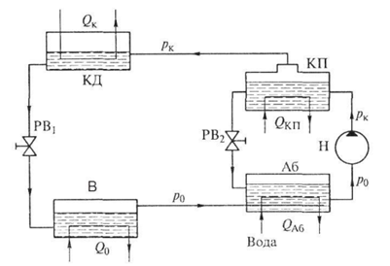
Абсорбційна холодильна установка
Схема абсорбційної холодильної машини :
В – випарник; Аб – абсорбер; Н – насос; КП – генератор (кип'ятильник); КД – конденсатор; РВ1 і РВ2 – регулювальні (дросельні) вентилі

Slide 19
4. Холодильники
Холодильники поділяються на : виробничі, заготівельні, розподільні, портові, торгові, транспортні та спеціальні.
Виробничі холодильники призначені для забезпечення технологічного процесу харчових виробництв, а також для зберігання сировини, напівфабрикатів та готової продукції.
Холодильники можуть бути одно-, дво- і багатоповерховими. В одноповерхових легше механізувати транспортування вантажів.
Приміщення з холодильниками повинні бути відокремленими від обпалювальних приміщень і мати мінімальні зовнішні периметри.

Slide 20
Ширина дво- і багатоповерхових холодильників повинна бути не більше 40м. Ширина одноповерхових при центральному розміщенні коридору складає 12, 24, 36, 48, 60, 72м. Висота холодильника повинна бути не меншою 6м, при малій вмістимості – не менше 3,6м.
Для зменшення притоку тепла, камери з однаковою температурою, розміщують в одній частині приміщення холодильника.
Підвальні поверхи холодильника використовують для зберігання охолоджених, а не заморожених вантажів з метою запобігання промерзання грунту. Місткість камери великих холодильників складає 500-600т для заморожених вантажів і 100-400т для охолоджених.
Камери зберігання заморожених вантажів на верхньому поверсі багатоповерхового холодильника обладнуються панельними батареями на стелі, а в наземних поверхах - ще і пристінними панельними або гладко трубними батареями.

Slide 21
В одноповерхових холодильниках з метою кращого використання площі рекомендується для морозильних камер застосовувати повітроохолоджувачі, що встановлені в коридорах та антресолях.
Камери зберігання заморожених вантажів обладнуються панельними або оребреними батареями на стелі.
Для зниження притоку тепла зовнішню камеру холодильників покривають ізоляційними матеріалами, які мають малий коефіцієнт теплопровідності. Вартість ізоляції холодильника складає 20-40% від вартості будівництва, зате вона швидко окупається, так як при добрій ізоляції необхідна менша потужність холодильних установок. Крім того добра ізоляція понижує надходження тепла, осушування продукту, зберігає якість продукції.
Теплоізоляційні матеріали повинні мати малий коефіцієнт теплопровідності, малу густину, бути не гігроскопічними і невологоємкими, так як із збільшенням вмісту вологи в матеріалі коефіцієнт теплопровідності зростає.

Slide 22
Теплоізоляційний матеріал повинен протистояти грибковим захворюванням, бути вогнестійким, не мати запаху, який може передаватися продукту, морозостійким, міцним, недефіцитним, недорогим.
Для ізоляції холодильників застосовуються пінобетон, шлаковата, мінеральна пробка, шлаковойлок, піноскло, доменні та котельні шлаки, алюмінієва фольга.
В даний час вони витісняються більш ефективними матеріалами – пінополістиролом марки ПСБ-С, пінопластом ФРП-1, ПХВ-1, ПХВ-2, пінополіуретаном. Піностірол і пінопласт випускається у вигляді плит довжиною від 0,9м до 2м і шириною від 1м до 5м, товщиною 2,5см; 3; 5; 10см.
Заливний пінопласт ФРП-1 використовується також у вигляді плит, що утворюються шляхом заливання в сам виріб, тому і називається заливним пінопластом (піноізол).
Пінополіуретани – це пінопласти пористої структури, які отримані шляхом вспучування з напилюванням на поверхню поліуретанових смол, разом з відповідними каталізаторами і емульгаторами.
Напилювання пінополіуретану на поверхню холодильників значно спрощує ведення будівельно-монтажних робіт.

Slide 23
5 Льодогенератори
В льодогенераторах, які виробляють лід у формі стаканчиків, випарник має форму пальців, які занурені у ванночку з водою, і на яких наростає шар льоду (рис. 1, 2). На дні ванни може бути встановлена мішалка. Після досягнення льодом певної товщини, обертання мішалки блокується, що ініціює подачу гарячих парів холодильного агента у випарник. Далі вмикається привід, який перевертає ванночку, і лід із залишками води потрапляє в бункер. Вода через спеціальний отвір в бункері стікає в каналізацію.
Перевагою даного способу отримання льоду є низька чутливість до чистоти та жорсткості води, оскільки на кожний цикл утворення льоду вода подається нова. Форма льоду – стаканчики (пальці) з внутрішнім каналом.

Slide 24
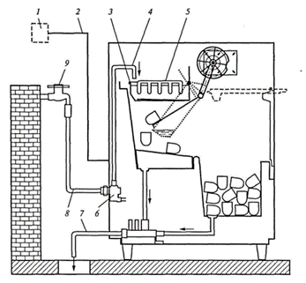
Схема утворення льоду в стаканчиках
Рис. 1- Принцип утворення льоду у формі стаканчиків
Рис. 2 - Схема льодогенератора для виробництва льоду у формі стаканчиків: 1 – вмикач; 2 – кабель живлення; 3 – перекидна ванна; 4 – патрубок для заливання води у ванну; 5 – випарник; 6 – електроклапан для подачі води; 7 – патрубок для зливання води; 8 – шланг для води; 9 – стоп-кран

Slide 25
Лід у формі луски має форму 1-3 міліметрових пластинок. Лускатий лід використовується для оформлення прилавків та вітрин з рибою, фруктами та делікатесною продукцією. Також його можуть додавати в куттер під час подрібнення м'яса. Це дає змогу уникнути перегрівання м'яса та денатурації білків.
На рис. 3 зображено льодогенератор для приготування льоду у формі луски. Вода із піддону 3 насосом подається через отвори 7 на внутрішні стінки циліндра 1, які охолоджуються за рахунок кипіння холодильного агента в просторі між стінками 5. На внутрішній поверхні барабана утворюється тонкий шар льоду. В середині барабана паралельно до його циліндричної осі розміщена спіральна фреза 4. За допомогою двигуна 8 і сателітного механізму фреза обертається навколо осі барабана та навколо власної осі. При обертанні фреза зрізує наморожений лід у вигляді луски.

Slide 26
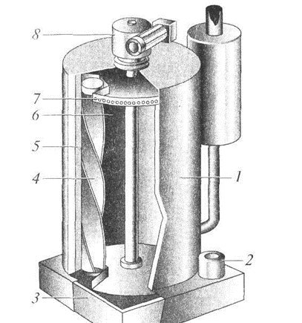
Льодогенератор для виготовлення лускатого льоду
Рис. 3- Льодогенератор для виробництва лускатого льоду: 1 – циліндр; 2 – насос; 3 – фреза; 4 – простір між стінками; 6 – внутрішній простір; 7 – отвори; 8 – електродвигун

Slide 27
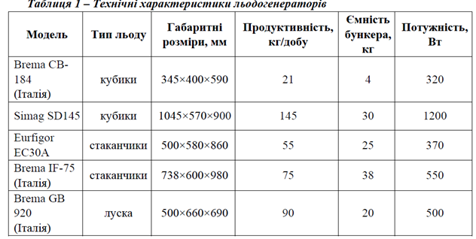

Slide 28
ДЯКУЮ ЗА УВАГУ

